Slide 1
Теория автоматического управления
Лекция № 5
Типовые динамические звенья

Slide 2
1. Классификация ТДЗ
Обыкновенные
Особые
Статические
(позиционные)
Интегрирующие
(астатические)
Дифференцирующие
(форсирующие)
Устойчивые неминимально-фазовые
Неустойчивые неминимально-фазовые
С запаздыванием
Дискретные
Нелинейные
Смешанные
Идеальное
1-го порядка
2-го порядка
Колебательное
Консервативное
Идеальное
Идеальное n-го порядка
Инерционное
Идеальное
Идеальное n-го порядка
Инерционное

Slide 3
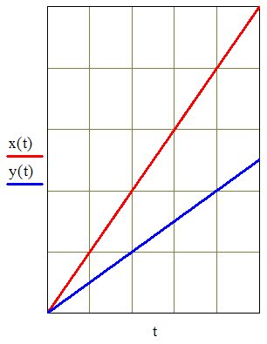
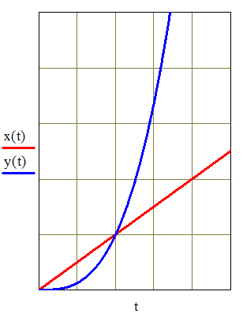
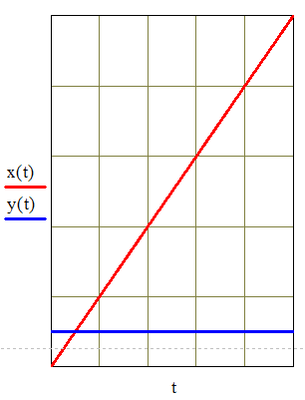
Графическая иллюстрация свойств классов обыкновенных ТДЗ
Статические ОТДЗ
Интегрирующие ОТДЗ
Дифференцирующие ОТДЗ
Упрощенная характеристика для установившегося режима

Slide 4
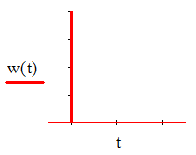
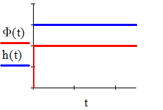
2. Статические ТДЗ
Статическое идеальное звено
Передаточная функция
Переходная характеристика
Импульсная переходная характеристика

Slide 5
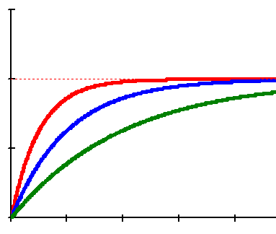
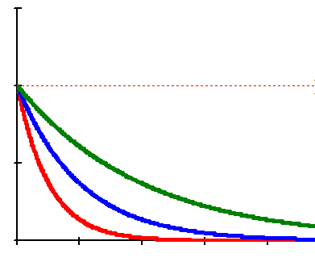
Статическое звено 1-го порядка
Передаточная функция
Переходная характеристика
Импульсная переходная
характеристика

Slide 6
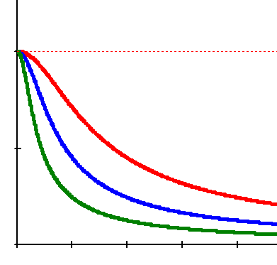
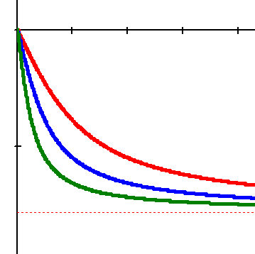
Частотные характеристики
Амплитудно-частотная характеристика
Фазо-частотная характеристика

Slide 7
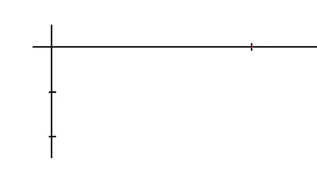
Годограф амплитудно-фазовой характеристики (АФХ)

Slide 8
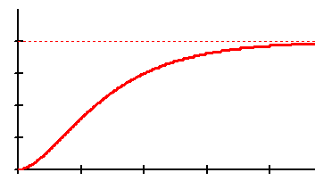
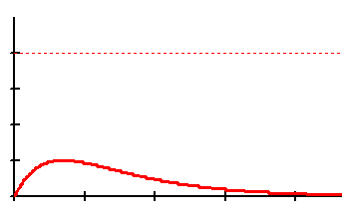
Статическое звено 2-го порядка
Передаточная функция
Переходная характеристика
Импульсная переходная
характеристика

Slide 9
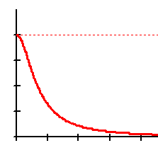
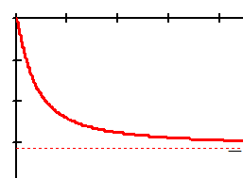
Частотные характеристики
Амплитудно-частотная характеристика
Фазо-частотная характеристика

Slide 10
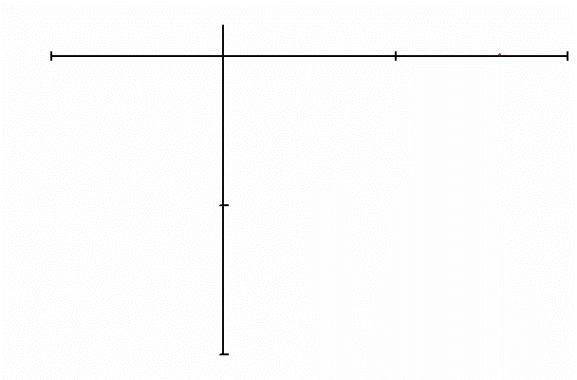
Годограф амплитудно-фазовой характеристики (АФХ)

